Slide 2
ENDO basis
Terapija pulpe i periapikalnih bolesti
Liječenje kanala se treba provesti u slučaju : - Nekroze pulpe ili ireverzibilnog pulpitisa - Vitalne pulpe (ali s lošom prognozom za vitalitet)
Kontraindikacije :
Pacijenti s visokim rizikom endokarditisa
Zubi s nefunkcionalnom budućnosti (osmice )
Zubi s neadekvatnom parodontnom potporom

Slide 3
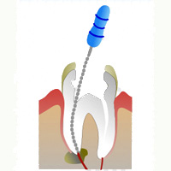
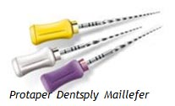
Endo Basis
Usporedba tehnika
Manualna tehnika
+: osjećaj
+: manje rizika od perforacija
-: potreban velik broj igala
-: vremenski zahtjevno
-: otežan pristup u stražnjim regijama
Rotirajuće tehnike
+: brza preparacija kanala
+: Auto-reverse
- : zamor igala
Recipročne tehnike
+: mali broj igala (1ručna , 1 mehanička igla )
+: Sigurnost (lmanje lomova , manje apikalnog pritiska )

Slide 4
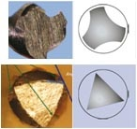
Endo basis
Morfologije kanala
Zakrivljeni / ravni
veliki / mali
Dugacki / kratki
Konicitet kanala
10 % u koronarnom području , 2 to 4% u apikalnoj zoni
Razlicite duzune
najpopularnije
21mm, 25mm, 29mm
ostale 15mm, 19mm, 23mm
Different diameters (ISO)
Different tapers
4%, 6%, 8%, 12%
Ø15 | Ø20 | Ø25 | Ø30 | Ø35 | Ø40
)
Oblik iglica
+ radni vrsak rezan u smjeru kazaljke na satu i obrnuto od kazaljke na satu
Other shapes
Bibliography:
A la recherche des limes endodontiques idéales, Dr. Mc Spadden, Dental Tribune, 2009

Slide 5
ENDO protokol
Canal shaping
Otklanjanje pulpnog tkiva (etc)
=
Irigacija
(Sodium Hypochlorite 2,5%)
+
Inicijalna manuelna eksploracija
+
Mehanički shapeing sa irigacijom
- Crown Down tehnika (from the crown to the apex)
- Step-Back tehnika (from the apex to the crown)
+
Final irrigation: EDTA + Hypochlorite + drying
Obturation
Adaptacija master conea (glavne guttapeke ) finalnoj duzini
Biocompatibilni cement
Gutta-percha compaction + X-ray
Coronal obturation
Coronal restoration ASAP

Slide 6
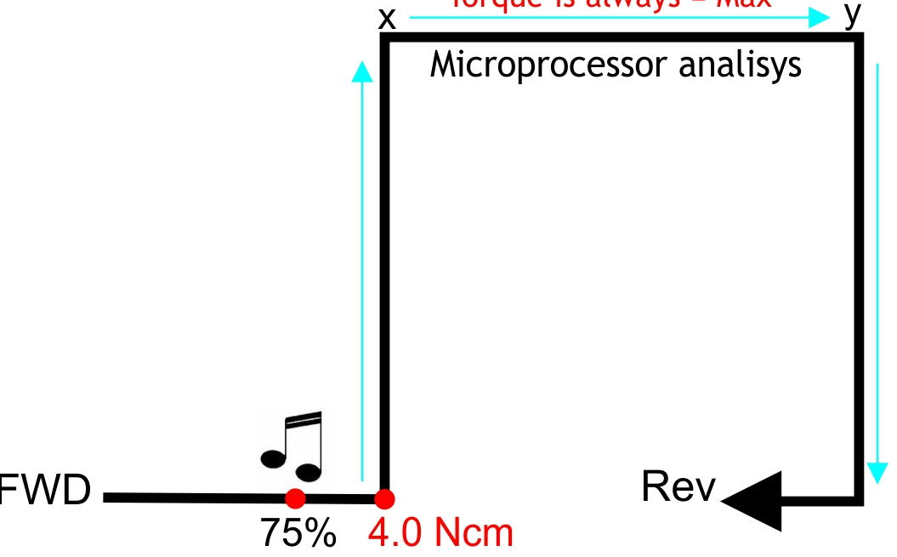
Rotirajući instrumenti
Prednost AUTO-REVERSE
Između x i y tork se povecava sve do max
Microprocessor analysis
The time from « x » to « y » must be as short as possible
(less than 1/1000 sec. )

Slide 7
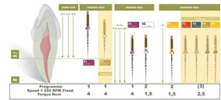
Manufacturer | Files | Protocol | Ncm | Speed Rpm
Dentsply VDW | ProTaper® Mtwo | Click to enlarge | 3 - 4 1 - 1.5 1.5 - 2 2- 3 3 - 4 2 - 3 1.5 - 2 | 250

Slide 8
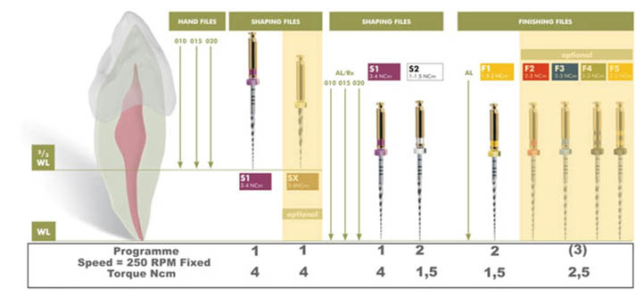
ProTaper
S1: Enlargement of the coronal and middle third S2: Enlargement of the middle third and apical third SX: Relocate the coronaries entries (can replace S1 and S2 files for short canals) F: Files dedicated to the finishing on the apical zone (different tip diameter and taper) Basic protocol (3 to 4 Protapers): 1. K10/K15 files for canal exploration 2. S1 to the manual file insertion length 3. Manual file to the apical third 4. S1 to the working length (WL) 5. S2 to the WL 6. F1 to the WL

Slide 9
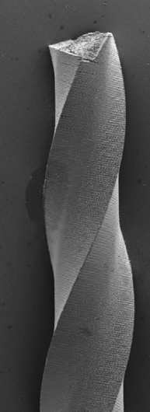
Frakture
Ciklički zamor
→ Igla se deformira zbog kompresije i tenzije pri pokretu u zakrivljenim kanalima File is deformed due to tension and
Torzija
→Vrh igle je zaglavljen u kanali a tzv contra-angle se nastavlja rotirati .

Slide 10
Reciročni pokreti
Sigurnost: vrlo mali apikalni pritisak
→ manji ciklički zamor (tension/compression)
→ manje torzijskog zamora
Jednostavnost protokola
Efikasnost i brzina
Respektiranje anatomije kanala
Smanjen efekt deformacije igle
Major Advantages

Slide 11
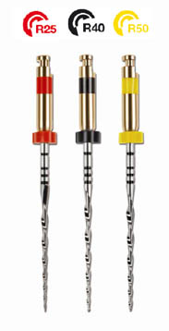
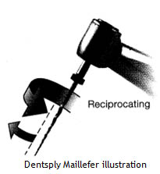
Files - Reciprocating
2 files brands dedicated to reciprocating motions are today existing:
- Wave one® from Dentsply Maillefer
Reciproc® from VDW:
more aggressive but also more fragile
Wave one /Reciproc®:
→ Reverse helix
Fixed angulations:
150° REV - 30° FWD
Single use

